Slide 1
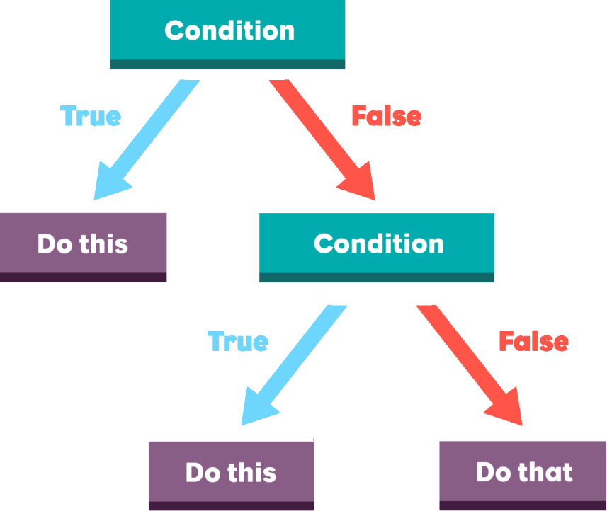

Вложени условни конструкции
Вложени If конструкции и по-сложни логически условия
СофтУни
Преподавателски екип
https://softuni.bg
Софтуерен университет

Slide 2
Съдържание
Преговор
Вложени условни конструкции
Логически оператори
Логически оператори "and", "or", "not"
Приоритет на условия

Slide 3

Преговор

Slide 4
Преговор
1. Коя променлива е наименувана правилно?
saved_money
SavedMoney
спестениПари
spesteniPari4ki
4

Slide 5
Преговор
2. Каква стойност ще присвои променливата "is_greater":
is_greater = (5 + 3) > (3 + 4)
True
False
8
15
5

Slide 6
Преговор
3. Какво ще се отпечата на конзолата, ако изпълним следната логическа проверка:
Error
if "caseSensitive" == "CaseSensitive":
print("Equal")
else:
print("Not equal")
Equal
No output
Not equal
6

Slide 7
Преговор
4. Какъв ще е резултатът от изпълнението на следната програма:
print(123456 % 100 == 56)
True
False
56
Error
7

Slide 8
Преговор
5. Какво ще се отпечата на конзолата, ако изпълним следната логическа проверка:
role = "Administrator"
if role != "Administrator":
print("No permission")
else:
print("Welcome")
Welcome
No permission
Compile time error
No output
8

Slide 9

Вложени условни конструкции

Slide 10
Вложени проверки
Само при изпълнение на първото условие се преминава към вложената проверка:
if condition1:
print('condition1 valid')
if condition2:
print('condition2 valid')
else:
print('condition2 not valid')
Вложена if конструкция

Slide 11

Обръщение според възраст и пол – условие
Напишете програма, която чете от потребителя:
Възраст и пол
Принтира обръщение според въведените данни, както е показано на схемата (в следващия слайд)
Примерен вход и изход:
12
f
16
m
Miss
Mr.

Slide 12
Read input
true
false
gender equals 'f'
true
age < 16
false
true
false
age < 16
Print "Miss"
Print "Ms."
Print "Master"
Print "Mr."
Тестване на решението:
https://alpha.judge.softuni.org/contests/conditional-statements-advanced-lab/2415/compete#3
12

Slide 13
Обръщение според възраст и пол - решение
age = float(input())
gender = input()
if gender == "f":
if age >= 16:
print("Ms.")
else:
print("Miss")
else:
if age >= 16:
print("Mr.")
else:
print("Master")

Slide 14

Квартално магазинче – условие
Напишете програма, която чете от потребителя:
Име на продукт
Град
Количество
Пресмята цената му спрямо таблицата:
Град/продукт | coffee | water | beer | sweets | peanuts
Sofia | 0.50 | 0.80 | 1.20 | 1.45 | 1.60
Plovdiv | 0.40 | 0.70 | 1.15 | 1.30 | 1.50
Varna | 0.45 | 0.70 | 1.10 | 1.35 | 1.55

Slide 15
Квартално магазинче – условие (2)
Примерен вход и изход:
coffee
Varna
2
peanuts
Plovdiv
1
beer
Sofia
6
0.9
1.5
7.2

Slide 16
Read input
price = 0
true
town == "Sofia"
false
true
false
Check the other cities
and products
product == "beer"
price = 1.20
Check the other products
and set price
16

Slide 17
Квартално магазинче – решение
product = input()
town = input()
quantity = float(input())
if town == 'Sofia':
if product == 'coffee':
print(0.50 * quantity)
elif product == 'water':
print(0.80 * quantity)
# TODO: Check the other cases…
elif town =='Plovdiv': # TODO: Add logic here…
elif town == 'Varna': # TODO: Add logic here…

Slide 18
Логически оператори
and
or
not

Slide 19
Булеви оператори
Оператори, които комбинират или изключват условия
Връщат булев резултат (true или false)
"and" - И
"or" - ИЛИ
"not" - ОТРИЦАНИЕ
true
true
false
true
false
Вярност на двете условия
Вярност на
едното или на другото
условие
Отрицание на условие

Slide 20
Логическо "И"
Проверява изпълнението на няколко условия едновременно
Пример: проверка дали число е едновременно:
по-голямо от 5 и по-малко от 10
четно
and
a = int(input())
if a > 5 and a < 10 and a % 2 == 0: …

Slide 21
Сравнение
Вложени проверки
Логически оператор and
if a > 5:
if a < 10:
if a % 2 == 0:
if 5 < a < 10 and a % 2 == 0:

Slide 22
Число в интервала – условие
Напишете програма, която:
Проверява дали въведеното число от потребителя е в интервала [-100, 100] и е различно от 0
Извежда "Yes", ако е в интервала и различно от 0, или "No" ако е извън тях.
Примерен вход и изход:
-25
Yes
0
No
25
Yes

Slide 23
Число в интервала – решение
number = int(input())
if -100 <= number <= 100 and number != 0:
print("Yes")
else:
print("No")

Slide 24
Логическо "ИЛИ"
Проверява дали е изпълнено поне едно измежду няколко условия
Пример: проверка дали въведената дума е:
"Example" или "Demo"
OR
word = input()
if word == "Example" or word == "Demo": …

Slide 25
Сравнение
Вложени проверки
Логически оператор or
if word == 'Example':
elif word == 'Demo':
if word == 'Example'
or word == 'Demo':

Slide 26
Плод или зеленчук – условие
Напишете програма, която:
Проверява дали въведеният вход от потребителя е плод или зеленчук измежду изброените:
Плодове: banana, apple, kiwi, cherry, lemon, grapes
Зеленчуци: tomato, cucumber, pepper, carrot
Извежда "vegetable","fruit" или "unknown"
Примерен вход и изход:
lemon
fruit
carrot
vegetable
java
unknown

Slide 27
Плод или зеленчук – решение
food = input()
if food == "banana" or food == "apple" or food == "kiwi" or food == "cherry" or food == "lemon" or food == "grapes":
print("fruit")
elif food == "tomato" or food == "cucumber" or food == "pepper" or food == "carrot":
print("vegetable")
else:
print("unknown")

Slide 28
Логическо отрицание
Проверява дали не е изпълнено дадено условиe
Пример:
Проверка дали число е по-голямо от 10 и е четно:
valid = number > 10 and number % 2 == 0
if not valid:
print("Invalid")
NOT

Slide 29
Невалидно число - условие
Напишете програма, която:
Чете цяло число - въведено от потребителя
Числото е валидно ако е в интервала [100…200] или е 0
Ако числото е невалидно да се отпечата на конзолата "invalid",
в противен случай да не се отпечатва нищо
Примерен вход и изход:
75
invalid
150
(няма изход)

Slide 30
Невалидно число - решение
number = int(input())
valid = 100 <= number <= 200 or number == 0
if not valid:
print('invalid')

Slide 31
Приоритет на условия
Чрез скоби ( ) можем да приоритизираме условия
a = 50
b = 200
c = 300
if (a >= 100 and b <= 200) or (c + b >= 300 and c <= 400):
print("Yes") # Yes
if a >= 100 and (b <= 200 or c + b >= 300) and c <= 400:
print("Yes") # No output

Slide 32

Решаване на задачи в клас(лаб)

Slide 33



Магазин за плодове – условие
Напишете програма, която чете потребителски вход:
Продукт
Ден
Количество
Извежда сумата, която трябва да се заплати според деня и продукта

Slide 34
Магазин за плодове – условие (2)
В работни дни продава на следните цени:
В почивни дни цените са по-високи:
Примерен вход и изход:
плод | banana | apple | orange | grapefruit | kiwi | pineapple | grapes
цена | 2.50 | 1.20 | 0.85 | 1.45 | 2.70 | 5.50 | 3.85
плод | banana | apple | orange | grapefruit | kiwi | pineapple | grapes
цена | 2.70 | 1.25 | 0.90 | 1.60 | 3.00 | 5.60 | 4.20
apple
Tuesday
2
orange
Sunday
3
2.40
2.70

Slide 35
Магазин за плодове – решение
if day == 'saturday' or day == 'sunday':
if fruit == 'banana':
price = 2.70
elif fruit == 'apple':
price = 1.25
# TODO: check other fruits…
elif day == 'monday' or day == 'tuesday' or day ==
'wednesday' or day == 'thursday' or day == 'friday':
if fruit == 'banana':
price = 2.50
# TODO: check other fruits…

Slide 36

Търговски комисионни – условие
Напишете програма, която чете от потребителя:
Град
Обем на продажби (реално число)
Изчислява комисионната, която дадена фирма дава на търговците според града и обема на продажбите
Извежда стойността на комисионната, закръглена до 2 цифри след десетичната запетая

Slide 37

Търговски комисионни – условие (2)
Примерен вход и изход:
Град / цена | 0 ≤ s ≤ 500 | 500 < s ≤ 1 000 | 1 000 < s ≤ 10 000 | s > 10 000
Sofia | 5% | 7% | 8% | 12%
Varna | 4.5% | 7.5% | 10% | 13%
Plovdiv | 5.5% | 8% | 12% | 14.5%
Plovdiv
499.99
27.50

Slide 38
Търговски комисионни – решение
town = input()
commission = -1.0
if town == "Sofia":
if sales >= 0 and sales <= 500: comission = 0.05
elif sales > 500 and sales <= 1000: comission = 0.07
# TODO: check the other price ranges…
elif town == "Varna": # TODO: check the price ranges…
elif town == "Plovdiv": # TODO: check the price ranges…
if commission >= 0:
print(f"{sales * commission:.2f}")
else:
print("error")

Slide 39

Какво научихме днес?
Вложени условни конструкции:
Логически оператори - and, or, not
Приоритет на условия – ()
…
…
…

Slide 40










Въпроси?

Slide 41

Лиценз
Този курс (презентации, примери, демонстрационен код, упражнения, домашни, видео и други активи) представлява защитено авторско съдържание
Нерегламентирано копиране, разпространение или използване е незаконно
© СофтУни – https://softuni.org
© Софтуерен университет – https://softuni.bg
Notes:
41

Slide 42
Обучения в Софтуерен университет (СофтУни)
Софтуерен университет – качествено образование, професия и работа за софтуерни инженери
softuni.bg
Фондация "Софтуерен университет"
softuni.foundation
Софтуерен университет @ Facebook
facebook.com/SoftwareUniversity
42
Notes:
42

